Slide 1

ФОРМИРУЮЩЕЕ ОЦЕНИВАНИЕ В УСЛОВИЯХ ДИСТАНЦИОННОГО ОБУЧЕНИЯ

Slide 2

Формирующее оценивание
Система, которая сопровождается наблюдением и анализом учебного процесса, позволяет сделать так, чтобы школьники могли успешнее учиться, а учителя – эффективнее преподавать
Шаги формирующего оценивания при ДО:
Сбор данных
Анализ
Качественная обратная связь
Корректировка преподавания

Slide 3
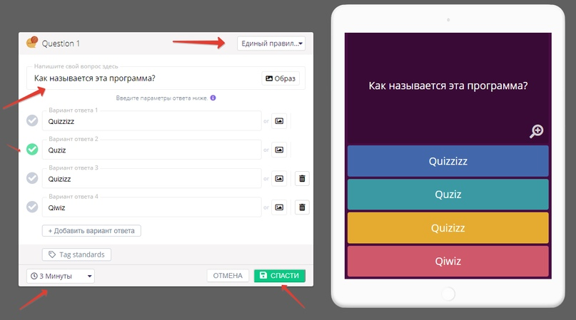
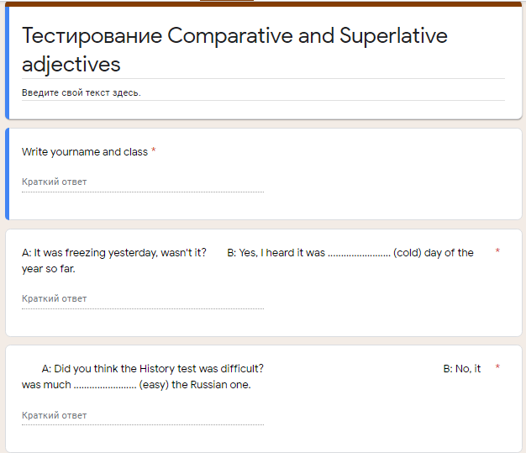
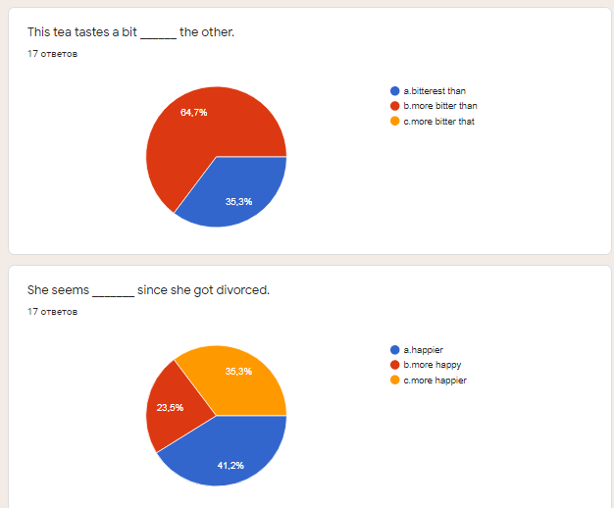
СБОР ДАННЫХ
Мониторинг формирования знаний и умений по средствам сайтов Kahoot, Google Forms, Quizezz, Quizlet

Slide 4

АНАЛИЗ
Выявить сильные и слабые стороны преподавания, выбранных методов, платформ, формы обучения (синхронное/асинхронное)
«К чему я стремлюсь?» – для поддержания интереса.
«Как у меня получается?» – для анализа и оценки учебной деятельности.
«Каков следующий шаг?» – для планирования последующих действий.

Slide 5
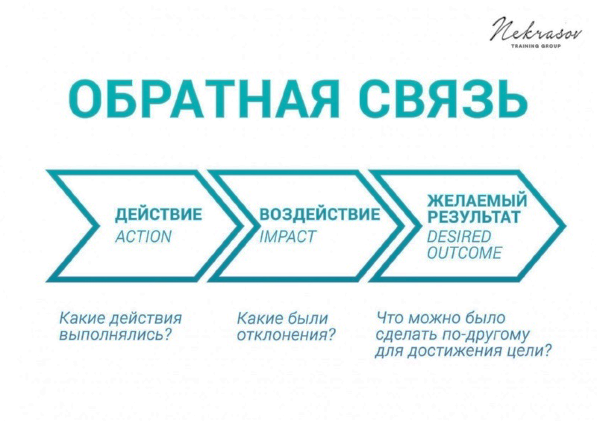
ОБРАТНАЯ СВЯЗЬ
«Что сделано хорошо?» - Вне зависимости от качества сделанной работы поддержите ученика, найдите, за что его похвалить. Например: «Молодец, ты попробовал выполнить задание!».
«Что требует улучшения?» - Прокомментируйте, что можно улучшить.
«Как это можно улучшить?» - Задайте вопрос, который поможет ученику задуматься над заданием, посоветуйте обратиться к ресурсу, предложите инструкцию.
Как организовать обратную связь:
Комментарий к загруженной работе на сайте (mektep.edu.kz, bilimland.kz)
Запись аудио с комментарием
Конференция с учащимся, либо групповая, с теми детьми, кто имеет одинаковые ошибки (рекомендуется минимум 1 раз в неделю)
Сила обратной связи не в ее количестве, а в ее качестве!

Slide 6




КОРРЕКТИРОВКА ПРЕПОДАВАНИЯ
Можно сменить:
форму преподавания, платформу, методы преподавания. Корректировать задания.

